Slide 1

Programa práctico en AWS
Adglow

Slide 2
Índice
Historia de AWS
AWS – 10000 Foot Overview
Organización del curso

Slide 3
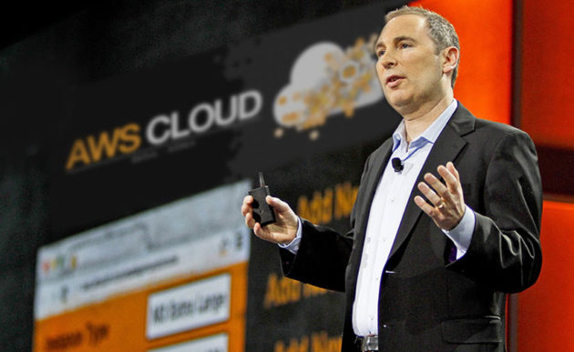
Historia de AWS
¿Por qué AWS tiene tanta importancia hoy en día?
"Inventar requiere dos cosas principalmente: 1. La habilidad de poder hacer múltiples experimentos, y 2, no tener que vivir con el daño asociado a los experimentos fallidos."
Andy Jassy
CEO de Amazon Web Services

Slide 4
Historia de AWS
En 2003 Chris Pinkman y benjamin Black presentan un paper sobre cómo debería ser la arquitectura interna de Amazon. Les aconsejan venderlo como un servicio y preparar un caso de uso
SQS se lanza de forma oficial en 2004
AWS se lanza de forma oficial en 2006
En 2007 la plataforma tiene más de 180000 desarrolladores
En 2010 todo Amazon.com se mueve a AWS
En 2012 se organiza la primera Conferencia re:Invent de AWS

Slide 5
Historia de AWS
En 2013 se lanza la primera certificación
En 2014 se consigue que toda la energía que utilizan los datacenters de AWS sea 100% renovable
En 2015 AWS saca a la luz unos beneficios de 6 billones de dólares y un crecimiento del 90% anual
En 2016 se estiman unos beneficios de 13 billones de dólares
En 2017 se lanzan servicios para Inteligencia Artificial. Los beneficios estimados son de 27 billones de dólares
En 2018 se sigue focalizando en Inteligencia Artificial y Machine Learning

Slide 6

Historia de AWS

Slide 7
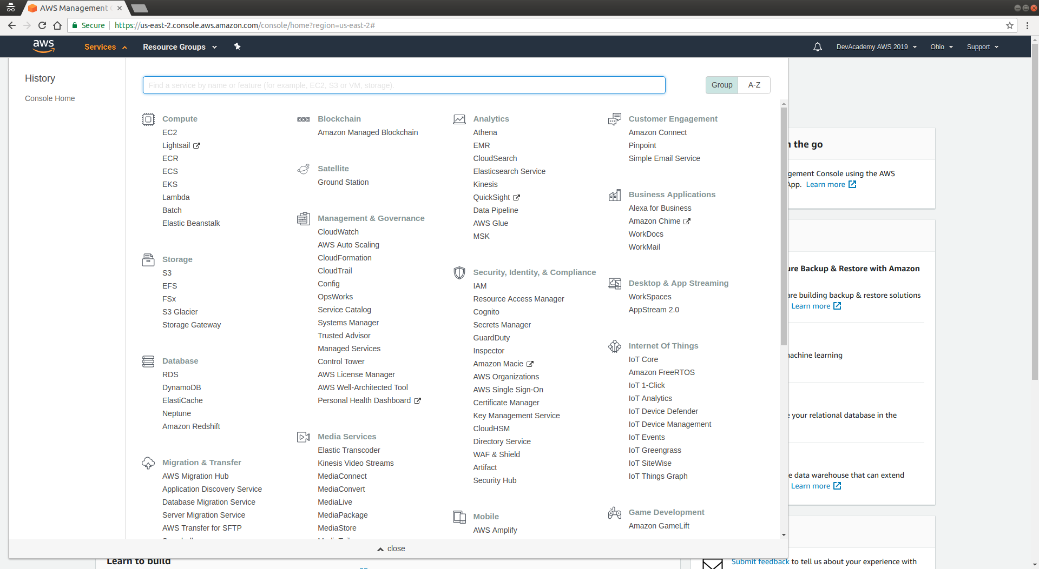
AWS - 10000 Foot Overview

Slide 8
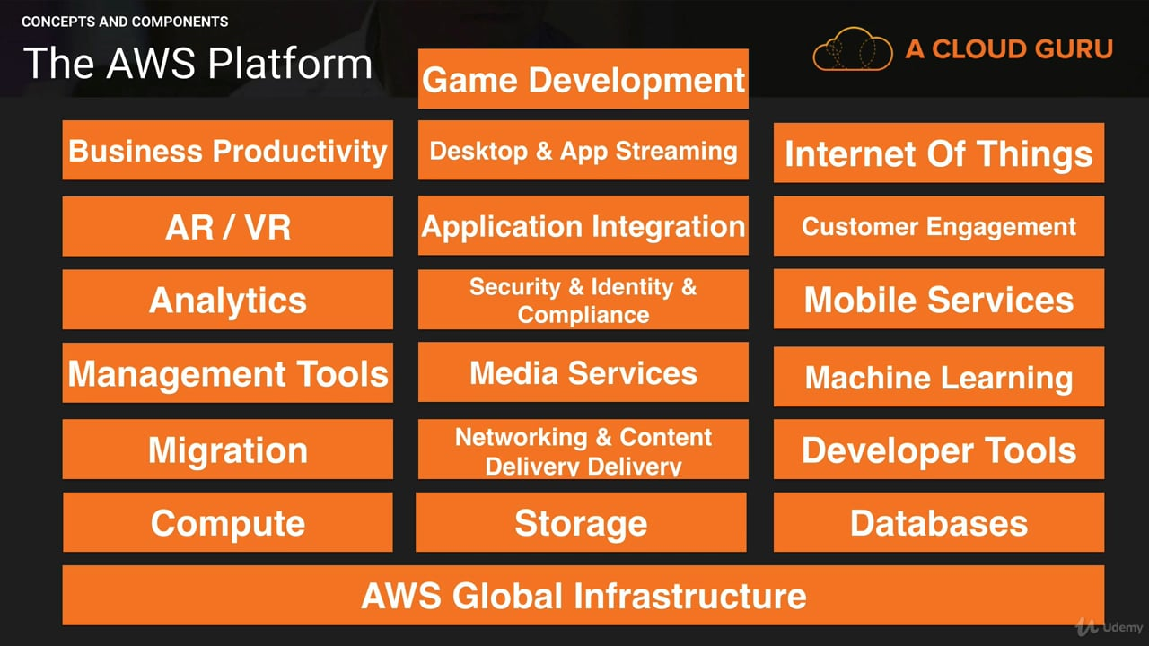
AWS - 10000 Foot Overview

Slide 9
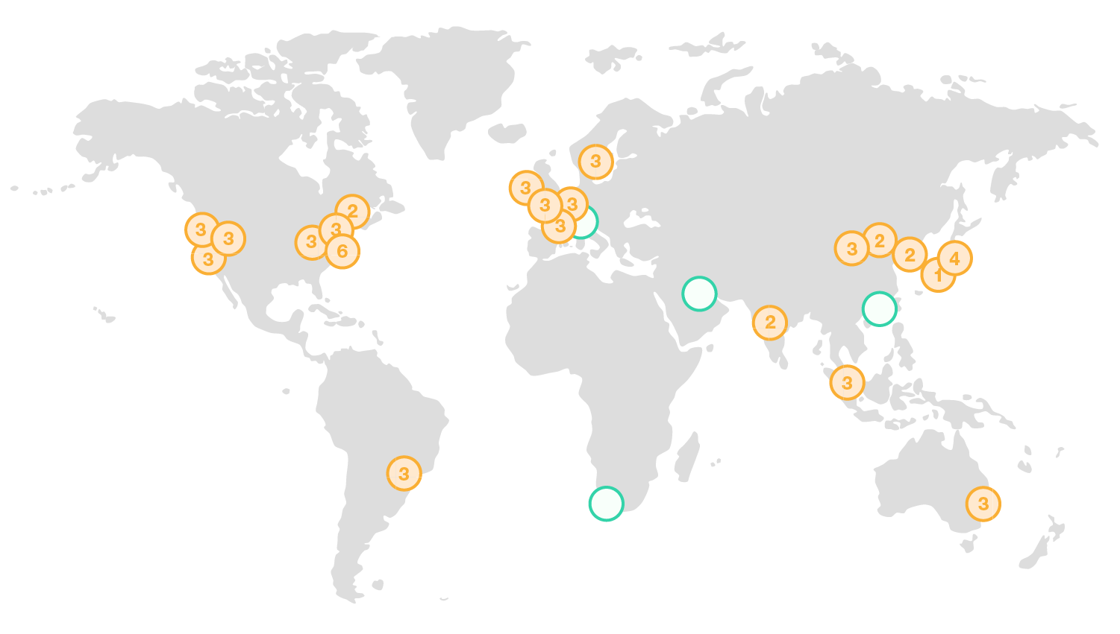
AWS - 10000 Foot Overview
AWS Global Infraestructure
19 regiones y 57 zonas de disponibilidad (AZs) - Diciembre 2018
5 Regiones más y 15 AZs más para 2019

Slide 10
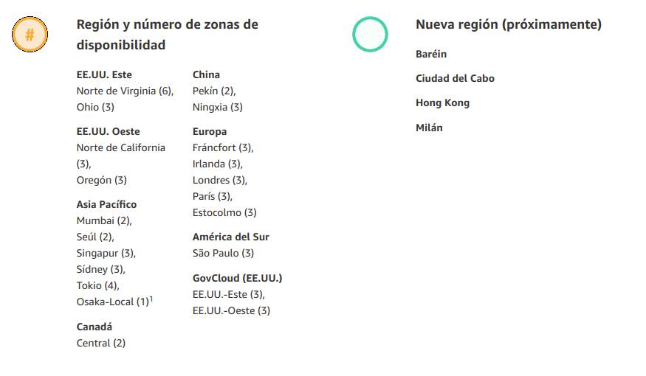
AWS - 10000 Foot Overview
AWS Global Infraestructure
19 regiones y 57 zonas de disponibilidad (AZs) - Diciembre 2018
5 Regiones más y 15 AZs más para 2019

Slide 11
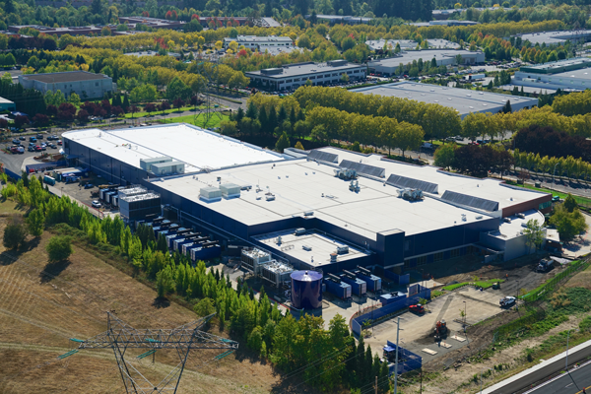
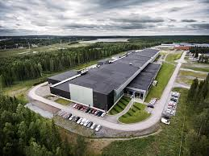
AWS - 10000 Foot Overview
AWS Global Infraestructure. Regiones y Zonas de disponibilidad AZs
Las zonas de disponibilidad están formadas por uno o más datacenters en una localización cercana

Slide 12

AWS - 10000 Foot Overview
AWS Global Infraestructure. Regiones y Zonas de disponibilidad AZs
Un datacenter no es más que un edificio lleno de servidores

Slide 13
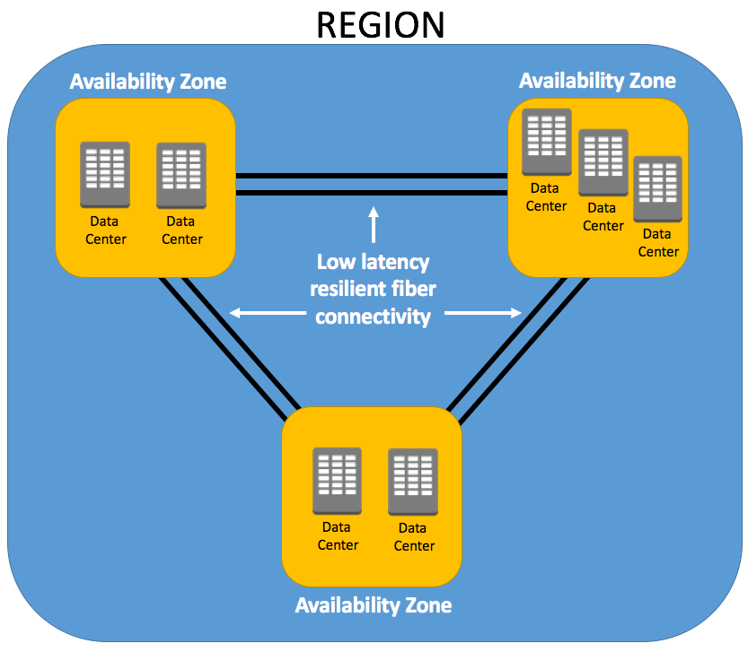
AWS - 10000 Foot Overview
AWS Global Infraestructure. Regiones y Zonas de disponibilidad AZs
Una Región se corresponde con un área geográfica determinada. Cada región tiene dos o más AZs

Slide 14
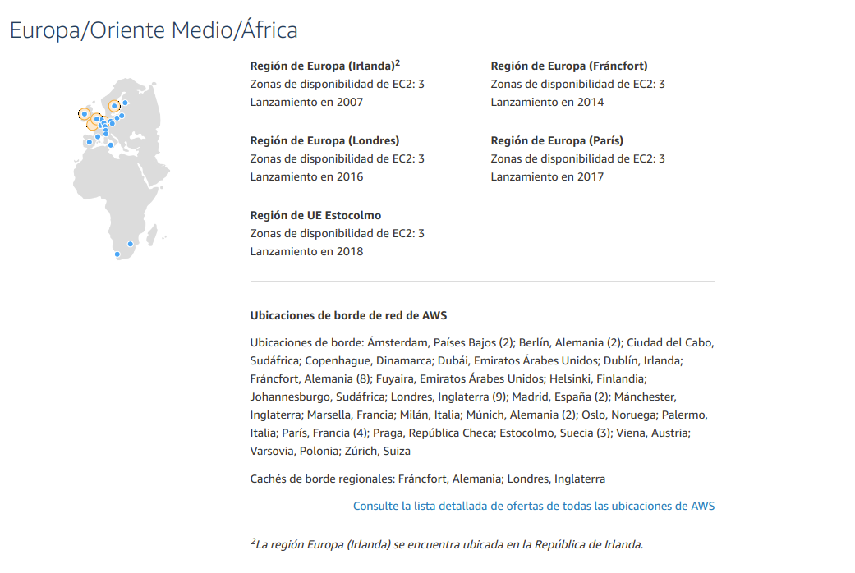
AWS - 10000 Foot Overview
AWS Global Infraestructure. Europa

Slide 15
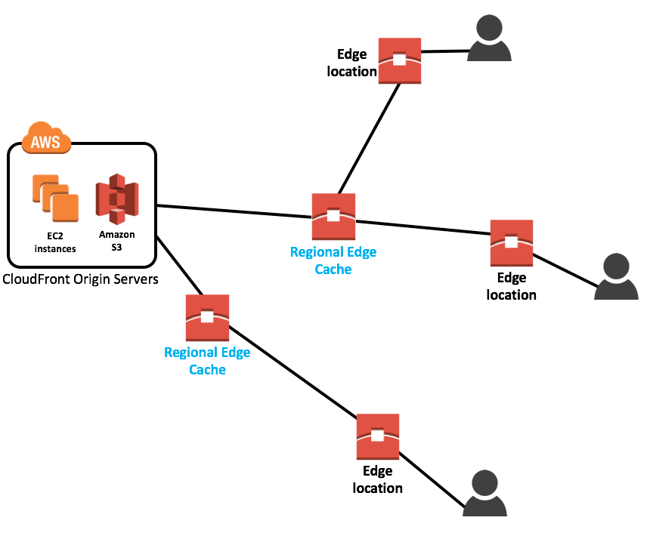
AWS - 10000 Foot Overview
AWS Global Infraestructure. Edge Locations
Un Edge Location se corresponde con un endpoint que AWS utliza para cachear contenido. Hay más Edge Locations que Regiones

Slide 16
AWS - 10000 Foot Overview

Slide 17
Organización del curso
Introducción
Gestión de identidad y acceso en AWS (IAM)
Almacenamiento de datos seguro en AWS (S3)
Computación elástica en AWS (EC2)
Computación serverless en AWS (Lamda)
Servicio DNS en AWS (Route 53)
Redes privadas virtuales en AWS (VPC)
Bases de datos en AWS (RDS, DynamoDB)
Servicios de aplicación en AWS (API Gateway, SQS, SNS)
Administración de infraestructura en AWS (CloudFormation)
Monitorización de infraestructura en AWS (CloudWatch)
AWS en el mundo real

Slide 18

Preguntas

Slide 19
Unai Arríen
Email de contacto: unai.arrien@gmail.com

